Slide 1
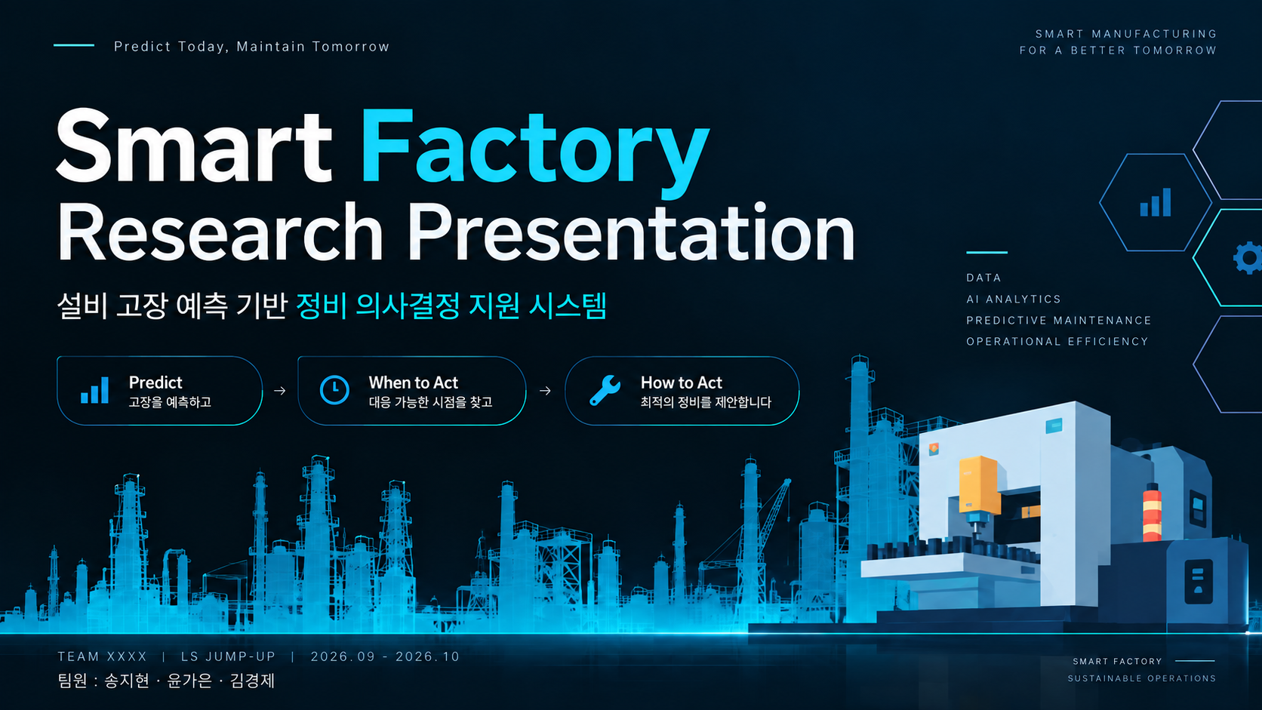

Slide 2


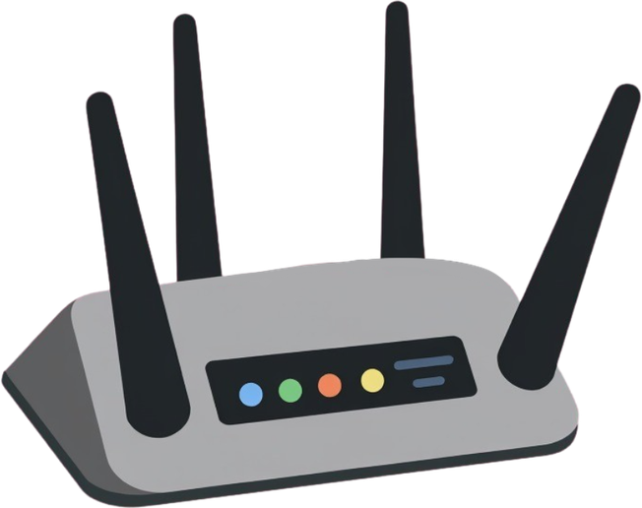
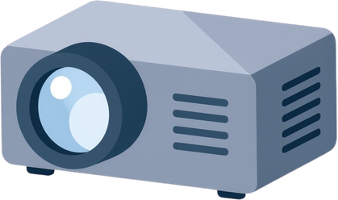


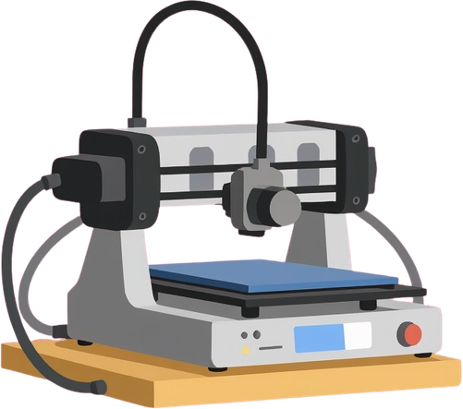

http://192.168.106.247:8050
프로젝트 개요
사용자명: admin
비밀번호: xFwhmvxWM8oYQNldOgVz
지현이와
Our Team
중년들
윤가은
기여도 : 33.3%
송지현
기여도 : 33.4%
김경제
기여도 : 33.3%
UI/UX
모델 학습 및 평가
데이터 구축 및 EDA
2

Slide 3
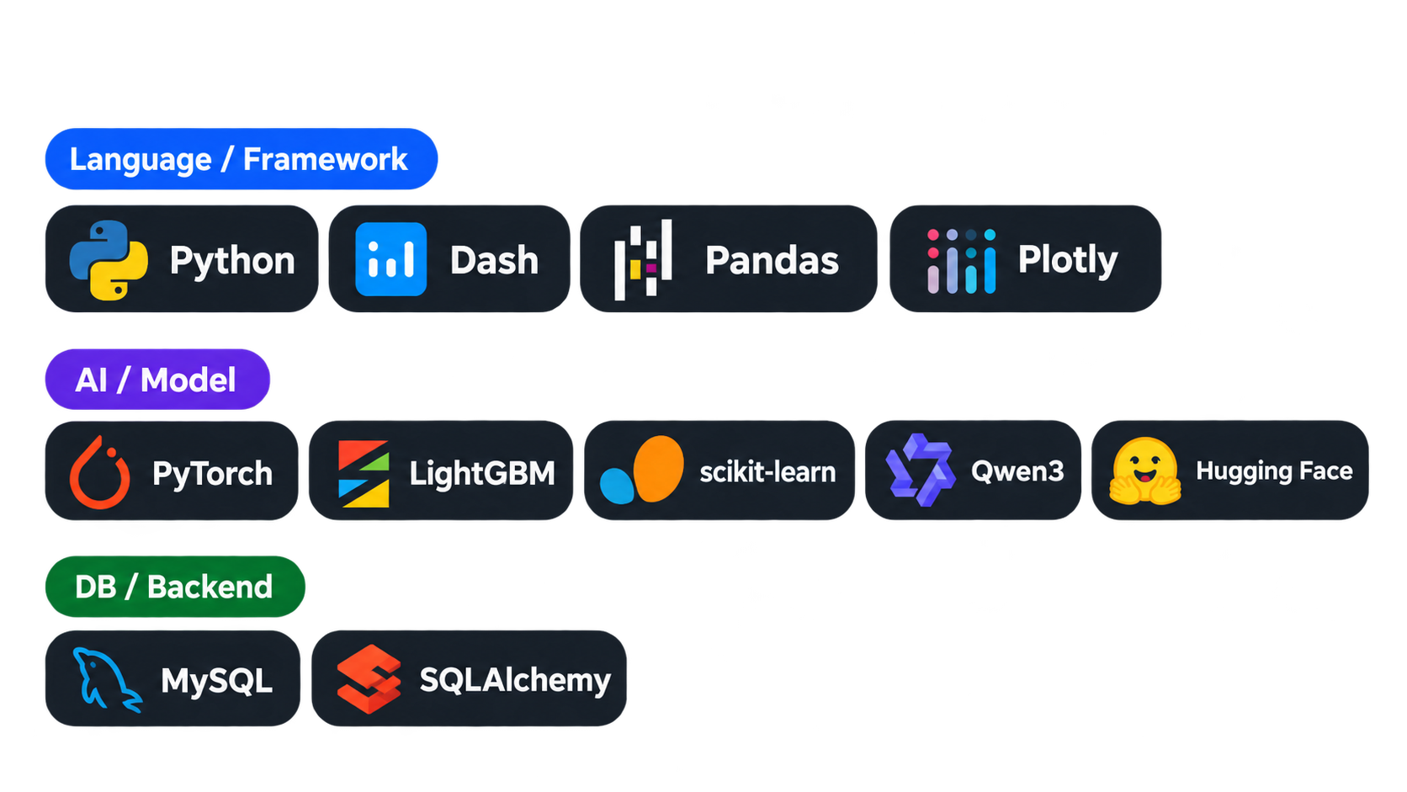
http://192.168.106.247:8050
프로젝트 개요
사용자명: admin
비밀번호: xFwhmvxWM8oYQNldOgVz
프로젝트명: 설비 고장 예측 기반 정비 의사결정 지원 시스템
유형: 제조 데이터 기반 설비 이상탐지 및 예지보전 AI 프로젝트
기간: 2026.09.21 ~ 2026.09.30 (총 6 Business Days)
Tech Stack & AI Toolchain
산출물 링크
Github
Figma
Notion
3

Slide 4
ㅊ
http://192.168.106.247:8050
프로젝트 개요
사용자명: admin
비밀번호: xFwhmvxWM8oYQNldOgVz
프로젝트 목적 :
설비 고장 위험을 예측하고 재고·조달·정비·비용 정보를 연결하여 설비보전 담당자의 점검, 발주, 정비 시점 의사결정을 지원
AS IS 고장 예측 중심 | TO BE 대응 시점 중심
고장 위험만으로는 부품을 제때 준비할 수 있는지 판단하기 어려움 | 고장 위험과 재고 입고 예정, 조달/준비기간을 연결해 대응 가능 여부 판단
재고와 납기를 별도로 확인해야 해 발주 시점 판단이 담당자 경험에 의존 | 정비 목표일 및 발주 마감일·대응 여유를 계산해 우선 대응 설비 제시
조기 발주와 지연 발주의 비용 차이를 정량적으로 비교하기 어려움 | 보유비·긴급 대응비·정지 손실을 비교해 발주 시점별 비용 분석
예측 결과를 점검·발주·정비 의사결정으로 연결하여 선제 대응 가능성 향상
4

Slide 5
http://192.168.106.247:8050
데이터 구성 및 EDA
사용자명: admin
비밀번호: xFwhmvxWM8oYQNldOgVz
외부 데이터
내부 구축 데이터
Azure Predictive Maintenance에서 제공한 설비 센서, 오류, 정비 및 고장 이력 데이터입니다.
재고·발주·비용·협력사·조치 기능을 검증하기 위해 생성한 가상 운영 시뮬레이션 데이터입니다.
5

Slide 6


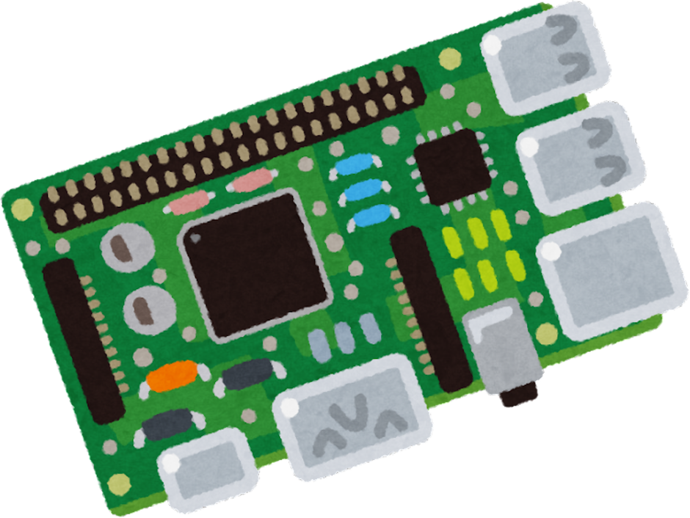

http://192.168.106.247:8050
데이터 구성 및 EDA – 외부 데이터
사용자명: admin
비밀번호: xFwhmvxWM8oYQNldOgVz
Microsoft 공개 시뮬레이션 데이터 | 센서 관측기간 2015.01.01 06시 ~ 2016.01.01 06시
설비 100대, 센서 4종 데이터
데이터 파일 | 행 수 | 주요 정보와 활용
PdM_machines.csv | 100 | 설비 모델명, 연식
PdM_telemetry.csv | 876,100 | 시간별 전압, 회전속도, 압력, 진동
PdM_errors.csv | 3,919 | 오류 유형/발생 시점, 과거 오류 횟수
PdM_maint.csv | 3,286 | 부품 교체 이력, 교체 후 경과일
PdM_failures.csv | 761 | 고장 부품 발생 시점
데이터 출처: Kaggle Microsoft Azure Predictive Maintenance
License: 공개 데이터이지만 현재 라이선스가 명시되지 않아 출처를 표기하고 원본 데이터의 외부 재배포를 제한
6

Slide 7
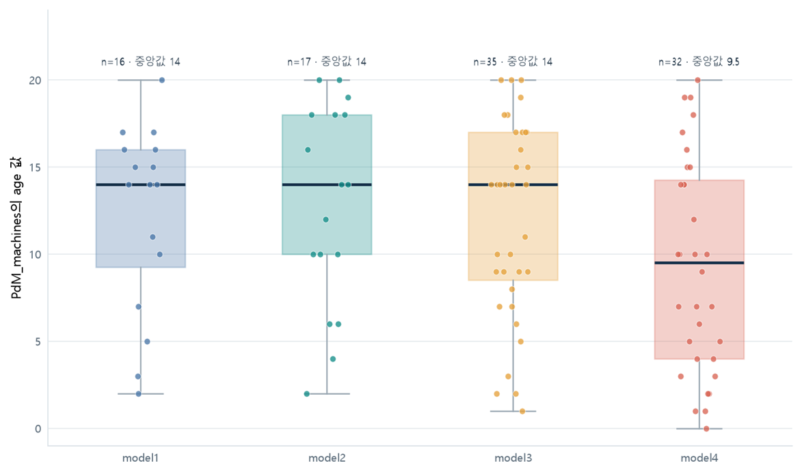
http://192.168.106.247:8050
데이터 구성 및 EDA – 외부 데이터
사용자명: admin
비밀번호: xFwhmvxWM8oYQNldOgVz
데이터 파일 | 정보
PdM_machines.csv | 설비 모델명, 연식
PdM_telemetry.csv | 시간별 전압, 회전속도, 압력, 진동
PdM_errors.csv | 오류 유형/발생 시점, 과거 오류 횟수
PdM_maint.csv | 부품 교체 이력, 교체 후 경과일
PdM_failures.csv | 고장 부품 발생 시점
모델별 설비 연령 분포
7

Slide 8
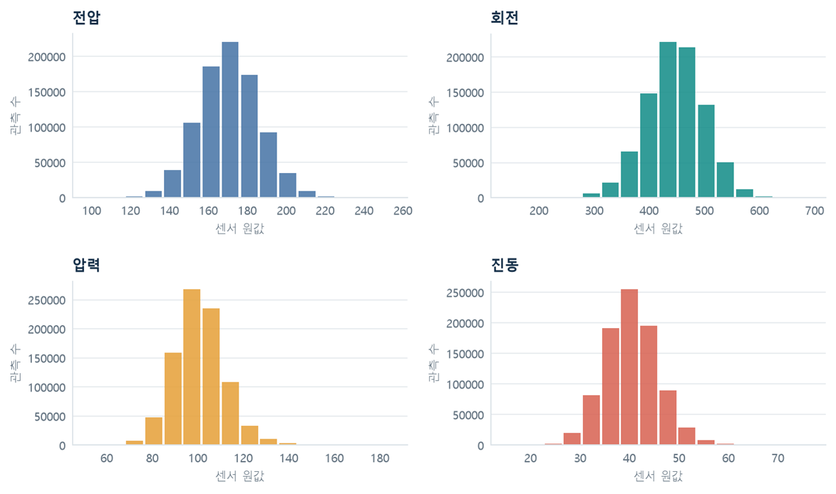
http://192.168.106.247:8050
데이터 구성 및 EDA – 외부 데이터
사용자명: admin
비밀번호: xFwhmvxWM8oYQNldOgVz
데이터 파일 | 정보
PdM_machines.csv | 설비 모델명, 연식
PdM_telemetry.csv | 시간별 전압, 회전속도, 압력, 진동
PdM_errors.csv | 오류 유형/발생 시점, 과거 오류 횟수
PdM_maint.csv | 부품 교체 이력, 교체 후 경과일
PdM_failures.csv | 고장 부품 발생 시점
센서별 값의 분포와 스케일
8

Slide 9
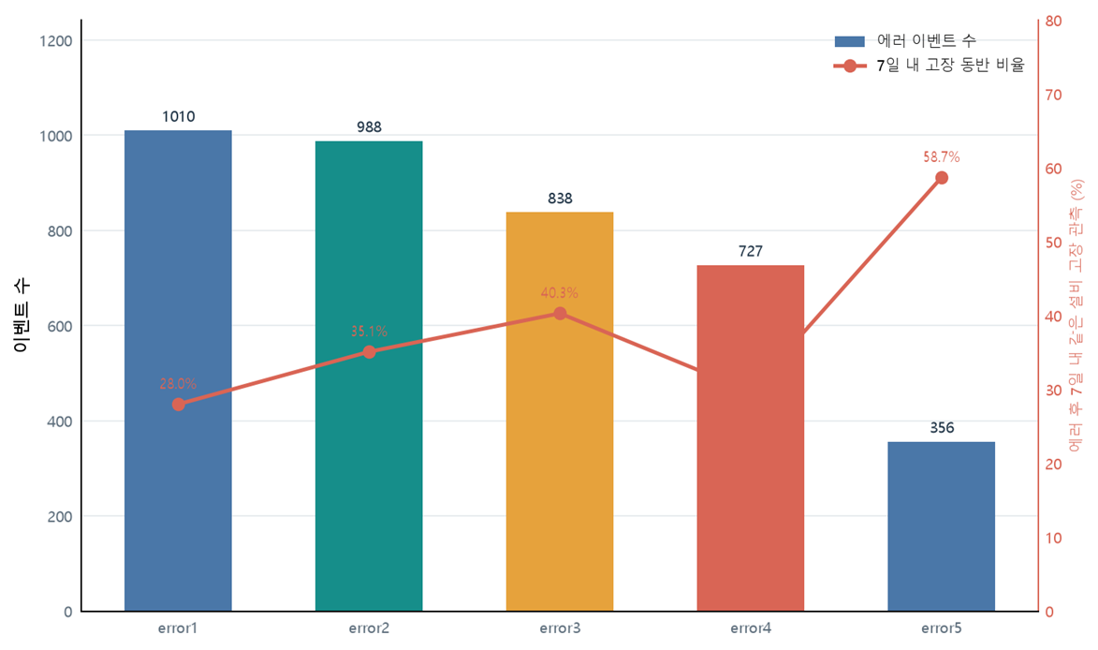
http://192.168.106.247:8050
데이터 구성 및 EDA – 외부 데이터
사용자명: admin
비밀번호: xFwhmvxWM8oYQNldOgVz
데이터 파일 | 정보
PdM_machines.csv | 설비 모델명, 연식
PdM_telemetry.csv | 시간별 전압, 회전속도, 압력, 진동
PdM_errors.csv | 오류 유형/발생 시점, 과거 오류 횟수
PdM_maint.csv | 부품 교체 이력, 교체 후 경과일
PdM_failures.csv | 고장 부품 발생 시점
에러 종류별 발생량과 이후 고장 관측​
9

Slide 10
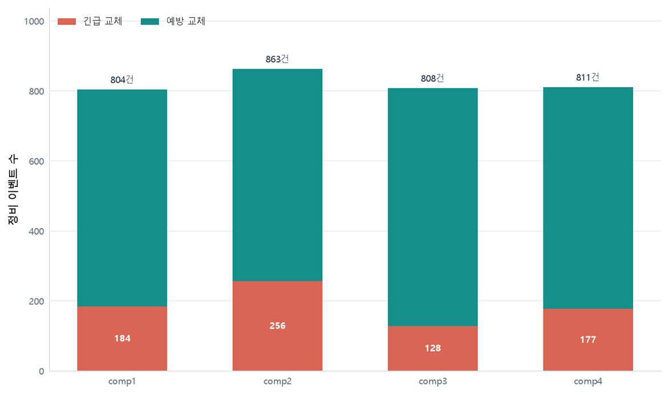
http://192.168.106.247:8050
데이터 구성 및 EDA – 외부 데이터
사용자명: admin
비밀번호: xFwhmvxWM8oYQNldOgVz
데이터 파일 | 정보
PdM_machines.csv | 설비 모델명, 연식
PdM_telemetry.csv | 시간별 전압, 회전속도, 압력, 진동
PdM_errors.csv | 오류 유형/발생 시점, 과거 오류 횟수
PdM_maint.csv | 부품 교체 이력, 교체 후 경과일
PdM_failures.csv | 고장 부품 발생 시점
부품별 정비 유형과 긴급 교체 비중
10

Slide 11
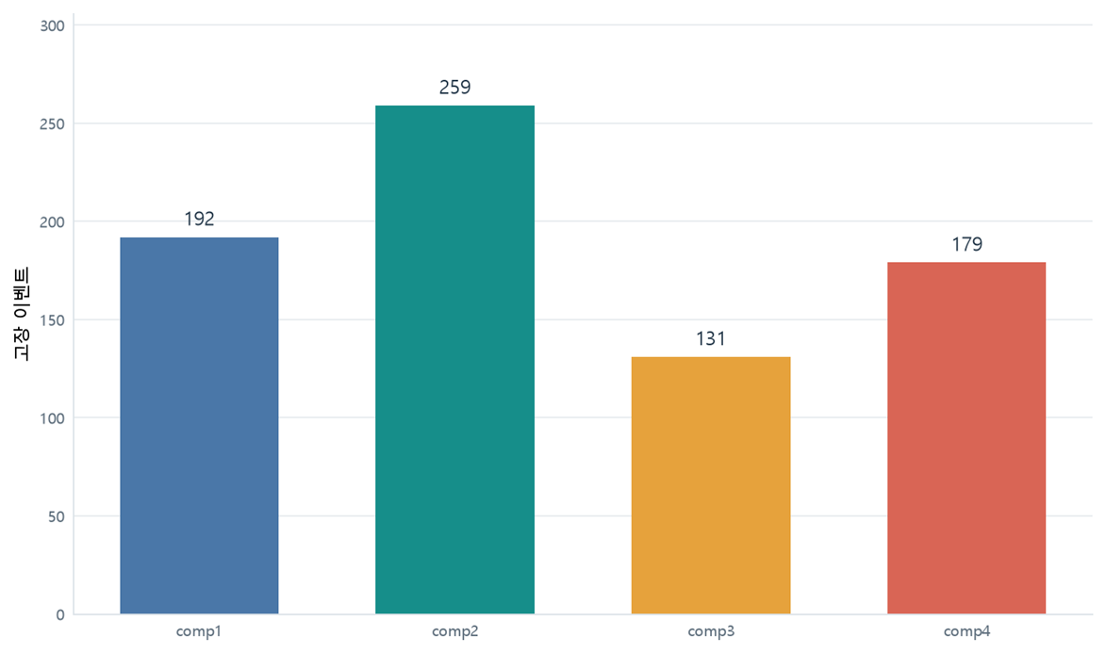
http://192.168.106.247:8050
데이터 구성 및 EDA – 외부 데이터
사용자명: admin
비밀번호: xFwhmvxWM8oYQNldOgVz
데이터 파일 | 정보
PdM_machines.csv | 설비 모델명, 연식
PdM_telemetry.csv | 시간별 전압, 회전속도, 압력, 진동
PdM_errors.csv | 오류 유형/발생 시점, 과거 오류 횟수
PdM_maint.csv | 부품 교체 이력, 교체 후 경과일
PdM_failures.csv | 고장 부품 발생 시점
부품별 고장 발생량 비교
11

Slide 12
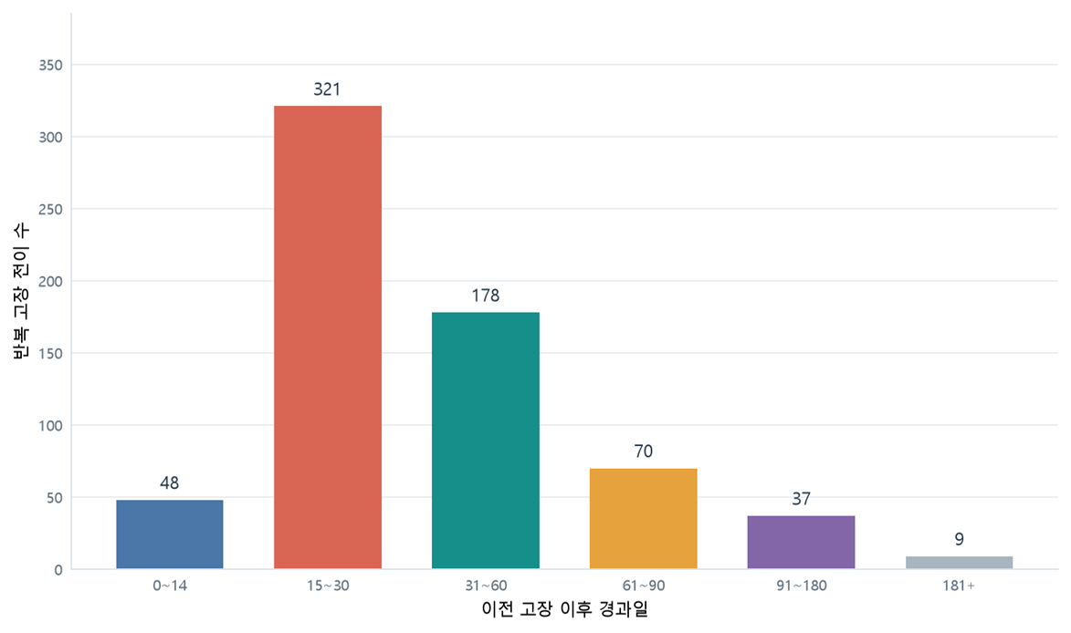
http://192.168.106.247:8050
데이터 구성 및 EDA – 외부 데이터
사용자명: admin
비밀번호: xFwhmvxWM8oYQNldOgVz
데이터 파일 | 정보
PdM_machines.csv | 설비 모델명, 연식
PdM_telemetry.csv | 시간별 전압, 회전속도, 압력, 진동
PdM_errors.csv | 오류 유형/발생 시점, 과거 오류 횟수
PdM_maint.csv | 부품 교체 이력, 교체 후 경과일
PdM_failures.csv | 고장 부품 발생 시점
동일 설비의 반복 고장 간격
12

Slide 13
http://192.168.106.247:8050
데이터 구성 및 EDA – 내부 구축 데이터
사용자명: admin
비밀번호: xFwhmvxWM8oYQNldOgVz
시뮬레이션을 위해 추가로 구축한 데이터
데이터 파일 | 행 수 | 주요 정보와 활용
part_master.csv | 4 | 부품별 조달기간, 정비 준비기간, 목표재고, 사용기한 및 협력사 연결 정보
suppliers.csv | 2 | 가상 협력사명, 담당 부서, 전화번호, 이메일 등 발주 연락 정보
inventory_lots.csv | 166 | 부품 로트별 입고일, 보유수량, 예약수량, 사용기한, 품질상태 및 사용 가능 시점
purchase_orders.csv | 169 | 부품별 발주일, 입고 예정일, 실제 입고일, 발주수량, 협력사 및 주문 상태
inventory_movements.csv | 2,526 | 초기재고, 입고, 출고, 검사 해제, 기한 초과 및 폐기 등 재고 변동 이력
maintenance_records.csv | 2,248 | 설비·부품별 교체 수요, 정비 요청일, 완료일, 사용 로트 및 처리 결과
costs.csv | 32 | 부품 구매비, 예방·긴급 작업비, 보유비, 폐기비, 정지 손실 및 긴급 운송비
데이터 출처: 직접 구축
License: 없음
13

Slide 14
http://192.168.106.247:8050
데이터 전처리
사용자명: admin
비밀번호: xFwhmvxWM8oYQNldOgVz
고장 위험 예측용
센서 이상 탐지용
14

Slide 15
http://192.168.106.247:8050
데이터 전처리
사용자명: admin
비밀번호: xFwhmvxWM8oYQNldOgVz
고장 위험 예측 전처리
구분 |  | 전처리 내용
1 | 데이터 검사 | 필수 컬럼, 파일, 시간범위, 설비 수 검증
2 | 일 단위 집계 | 센서별 mean / std / min / max + 관측치 집계
3 | 이상값 점검 | 학습 구간 평균 6-sig 기준으로 극단값 처리
4 | 시계열 특징 | 3, 7, 14, 30일 이동평균/표준편차, trend, z-score
5 | 이력 특징 | 7, 30일 오류 횟수, 교체/고장 후 경과일, 누적 고장 횟수
6 | 라벨 생성 | t-1까지 입력, t~t+H-1 고장 여부를 정답으로 생성
15

Slide 16
http://192.168.106.247:8050
데이터 전처리
사용자명: admin
비밀번호: xFwhmvxWM8oYQNldOgVz
센서 이상 탐지 전처리
구분 |  | 전처리 내용
1 | Telemetry만 사용 | 오류, 정비, 고장 라벨 없이 센서 4종만 입력
2 | 품질 Audit | 키, 중복, 무한값, 시간 간격 검사, 원본 값 임의 삭제 X
3 | 과거 구간 특징 | 6, 24, 72시간 mean / std 생성
4 | 변화 특징 | 72시간 deviation, z-score, 1시간 delta 생성
5 | Ready 조건 | 이전 72시간 이력이 완전한 시점만 모델 입력으로 사용
6 | 시간순 Split | 동일 시각은 모든 설비에서 같은 train/test 구간 적용
16

Slide 17
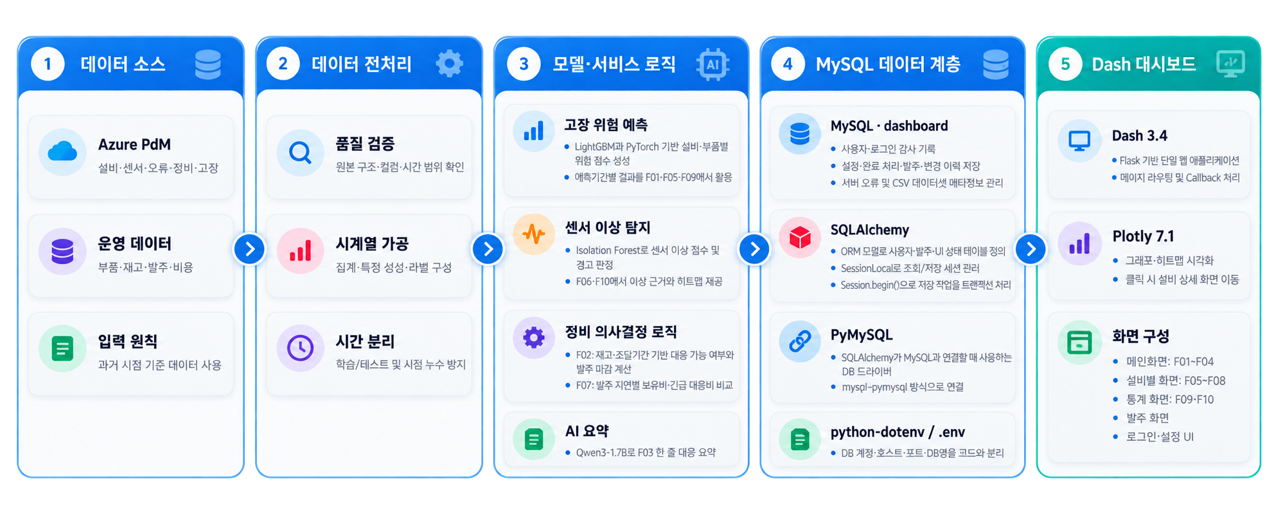
http://192.168.106.247:8050
시스템 구조도
사용자명: admin
비밀번호: xFwhmvxWM8oYQNldOgVz
17

Slide 18
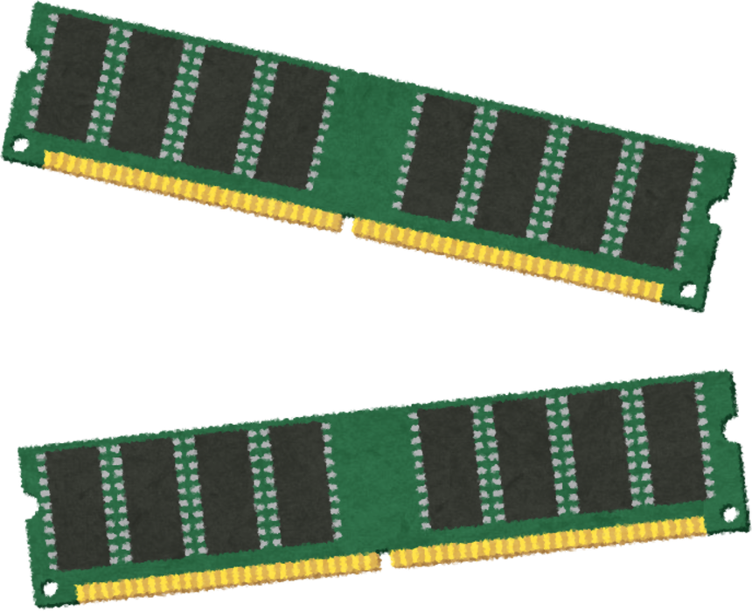



http://192.168.106.247:8050
기능 설명
사용자명: admin
비밀번호: xFwhmvxWM8oYQNldOgVz
메인 화면
설비별
상세 화면
통계 화면
전체 설비의 고장 위험과 재고·조달 현황을 종합해 현재 가장 시급한 대응 업무를 제시합니다.
선택 설비의 부품별 고장 예측과 이상 근거를 분석하고 최적 발주·대응 방안을 제공합니다.
100개 설비와 공정별 위험도를 히트맵으로 비교해 우선 점검 대상과 이상 집중 구간을 식별합니다.
18

Slide 19
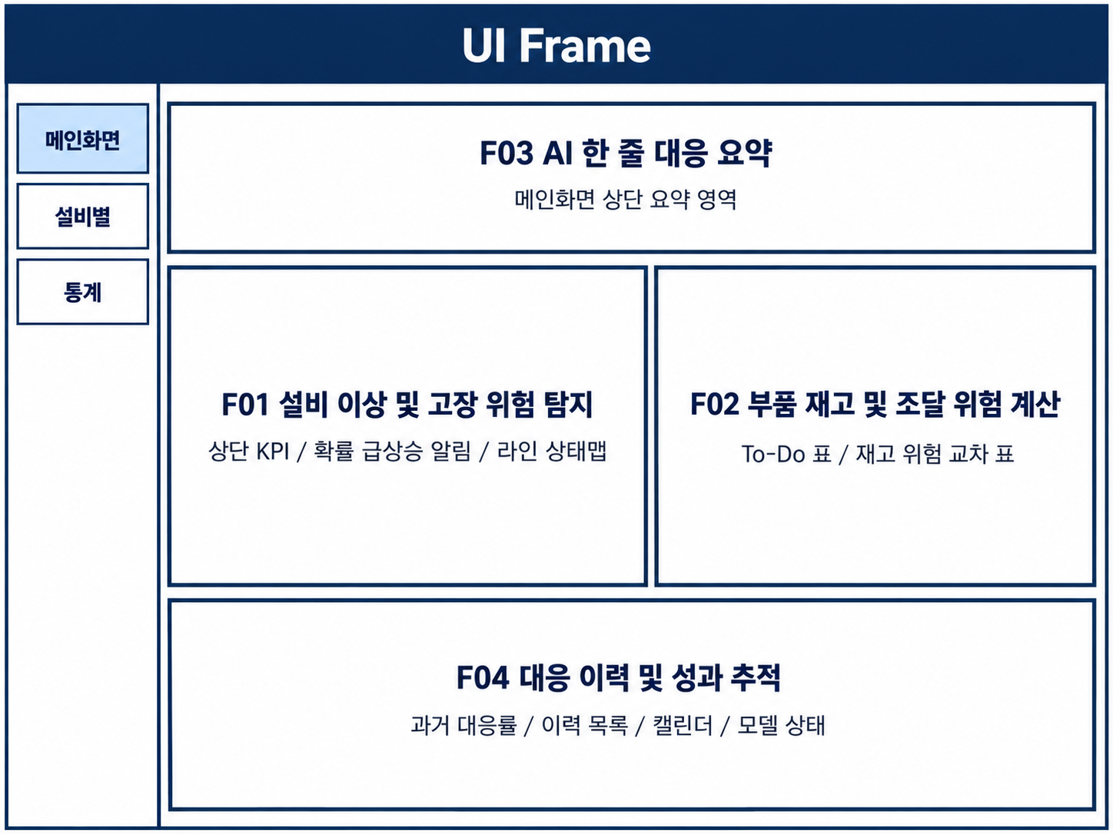
http://192.168.106.247:8050
기능 설명
사용자명: admin
비밀번호: xFwhmvxWM8oYQNldOgVz
메인화면
ID | 기능명 | 적용 기술
F01 | 설비 이상 및 고장 위험 탐지 | LightGBM, Isolation Forest, Pandas
F02 | 부품 재고 및 조달 위험 계산 | Pandas, Rule-based Logic, 시계열 Snapshot
F03 | AI 한 줄 대응 요약 | Qwen3-1.7B
F04 | 대응 이력 및 성과 추적 | Pandas, Plotly
19

Slide 20
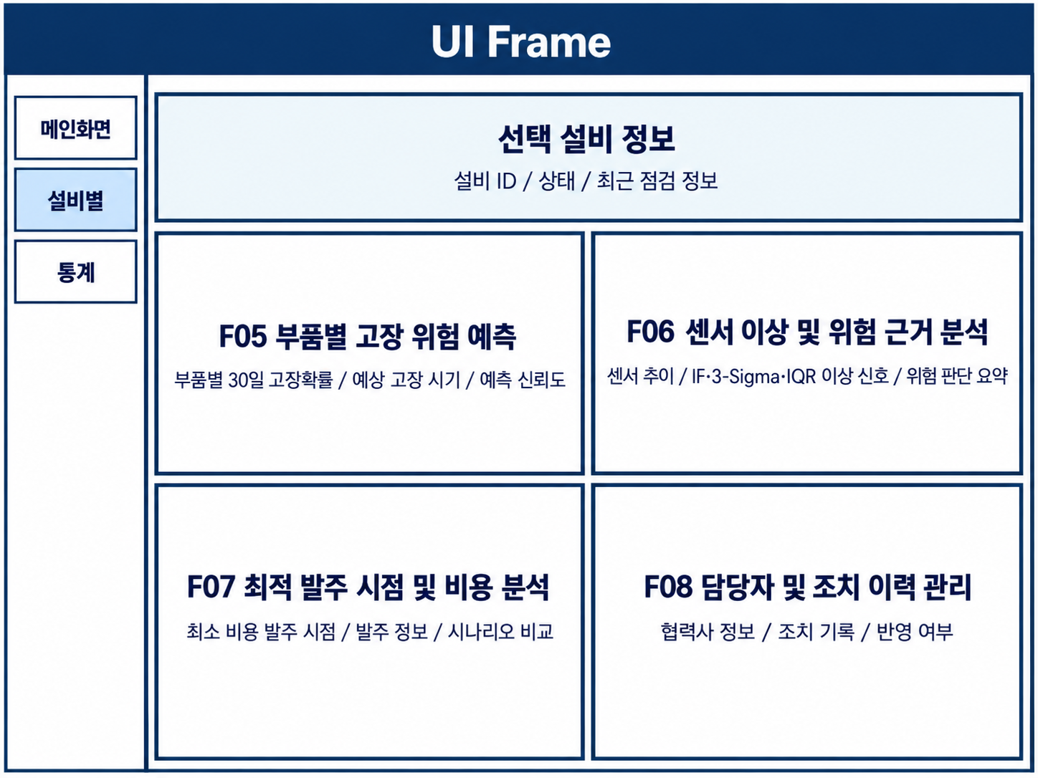
http://192.168.106.247:8050
기능 설명
사용자명: admin
비밀번호: xFwhmvxWM8oYQNldOgVz
설비별 화면
ID | 기능명 | 적용 기술
F05 | 부품별 고장 위험 예측 | LightGBM, Pandas, Plotly
F06 | 센서 이상 및 위험 근거 분석 | Isolation Forest, 3-Sigma, IQR, Plotly
F07 | 최적 발주 시점 및 비용 분석 | Rule-based Logic, Pandas, Cost Simulation
F08 | 담당자 및 조치 이력 관리 | Pandas, SQLAlchemy, MySQL
20

Slide 21
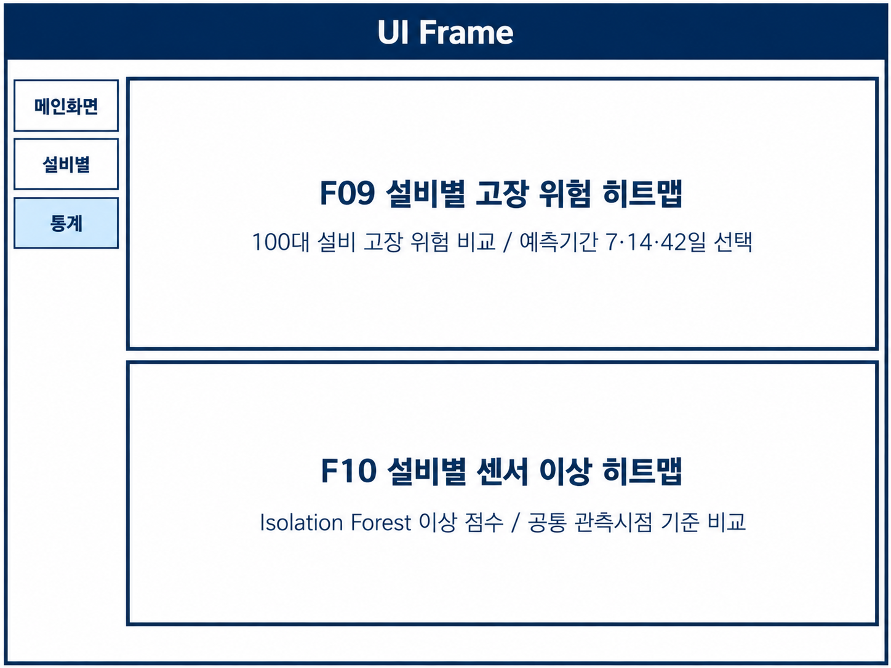
http://192.168.106.247:8050
기능 설명
사용자명: admin
비밀번호: xFwhmvxWM8oYQNldOgVz
통계 화면
ID | 기능명 | 적용 기술
F09 | 설비별 고장 예측 히트맵 | LightGBM, Pandas, Plotly
F10 | 공정별 이상 위험 히트맵 | Isolation Forest, 3-Sigma, IQR, Plotly
21

Slide 22
주요 화면 및 실행 흐름
정비 담당자의 데일리 루틴에 따른 화면 흐름
설비 언제쯤 고장나지?
오늘 뭘 먼저 봐야하지?
발주는 언제쯤 넣어야 할까?
전체 현황 볼 수 없나?
메인
설비상세
통계
전체 설비의 고장 위험과 재고·조달 현황을 종합해 현재 가장 시급한 대응 업무를 제시
선택 설비의 부품별 고장 예측과 이상 근거를 분석하고 최적 발주·대응 방안을 제공
100개 설비와 공정별 위험도를 히트맵으로 비교해 우선 점검
대상과 이상 집중 구간을 식별
22

Slide 23
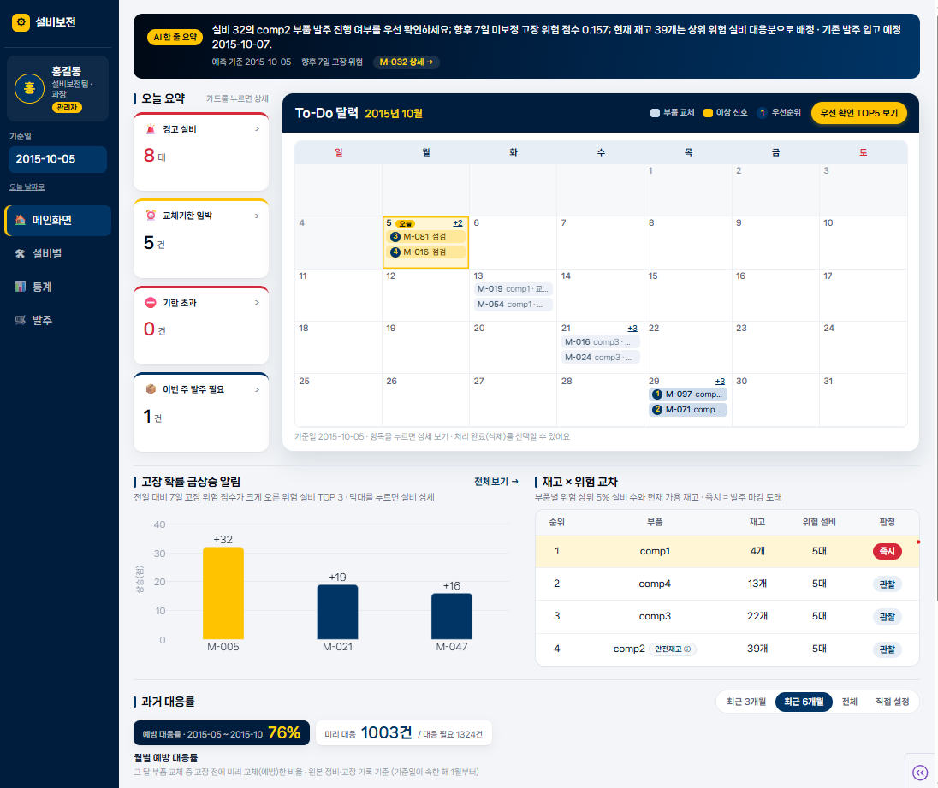
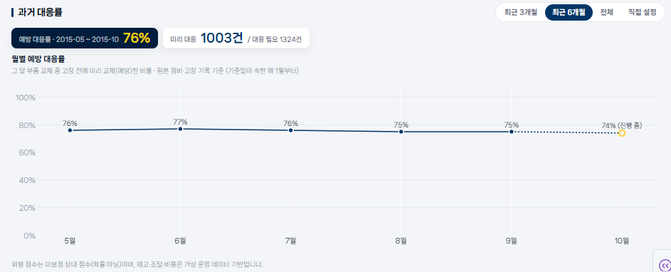
UI/UX - 메인화면
1
23
Notes:
사용자명: admin
비밀번호: xFwhmvxWM8oYQNldOgVz

Slide 24
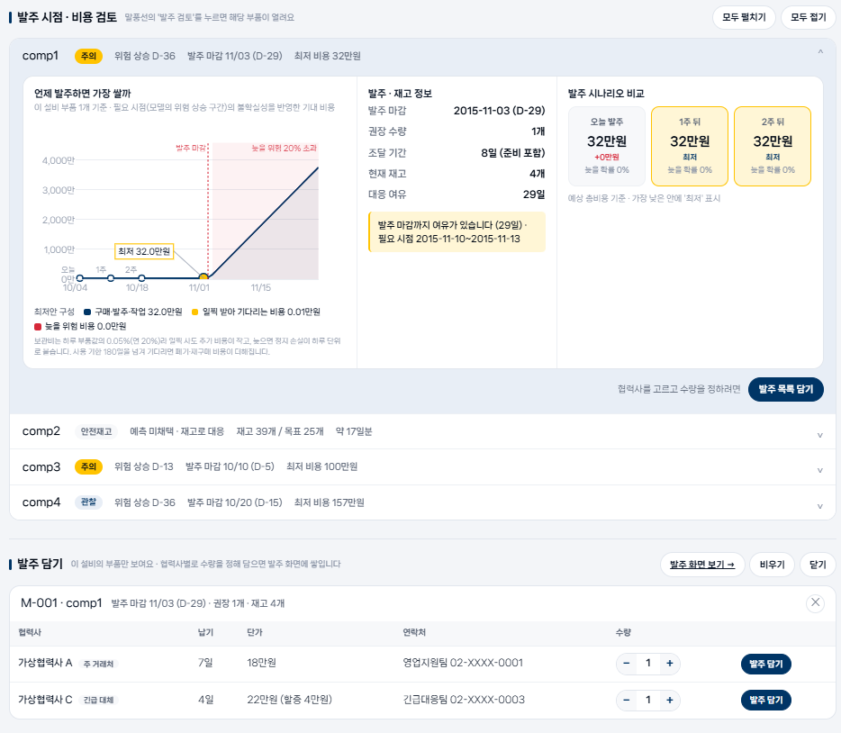
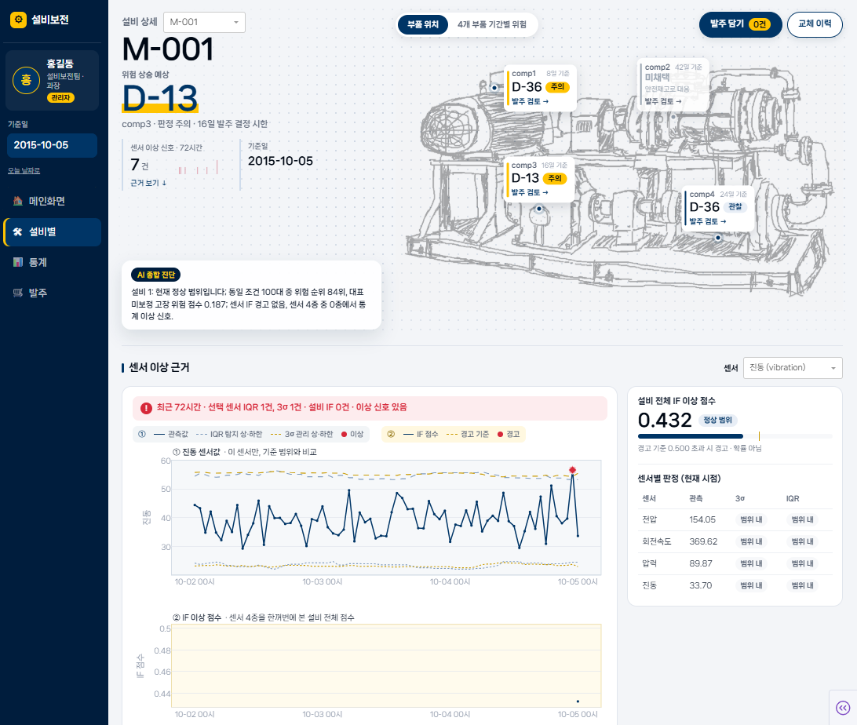
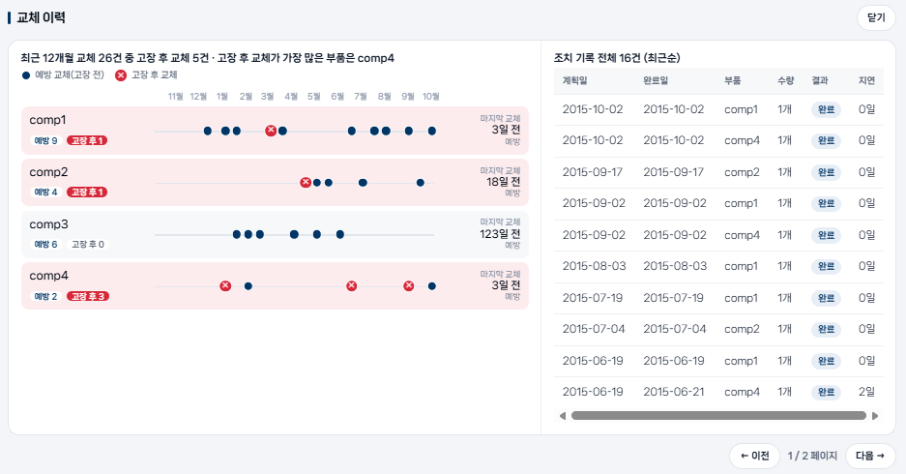
UI/UX - 설비화면
24

Slide 25
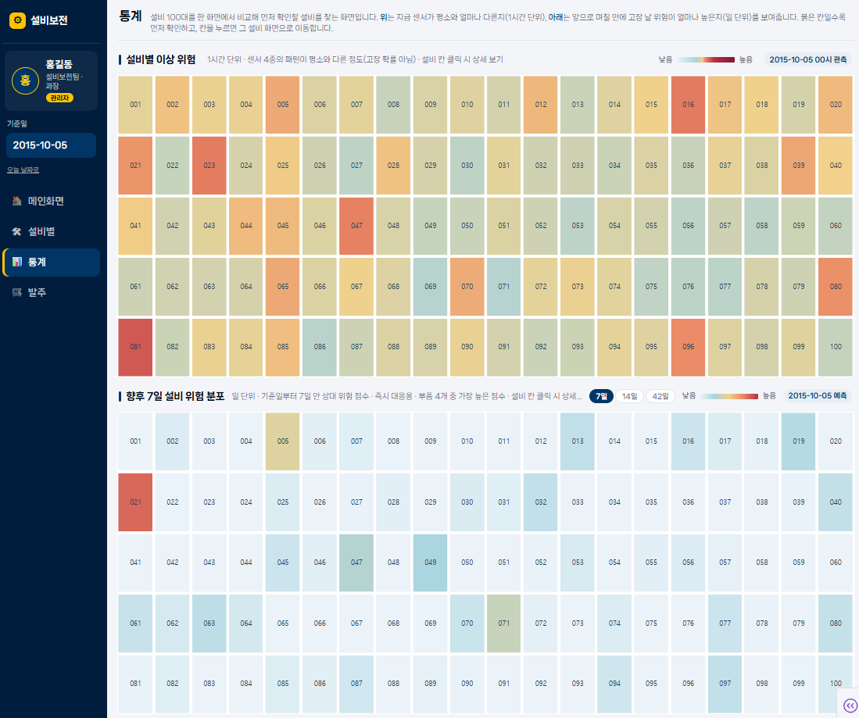
UI/UX - 통계화면
25

Slide 26
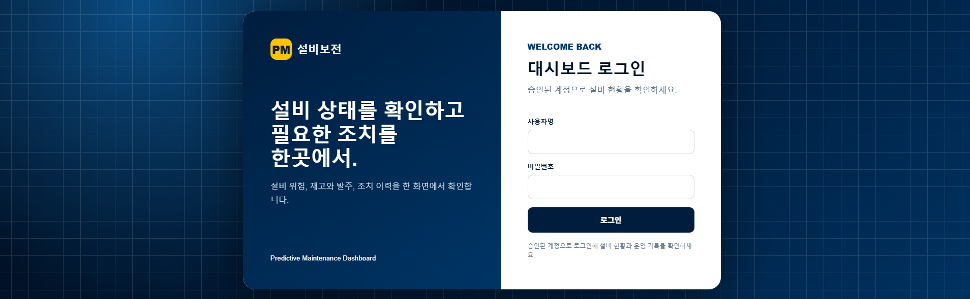
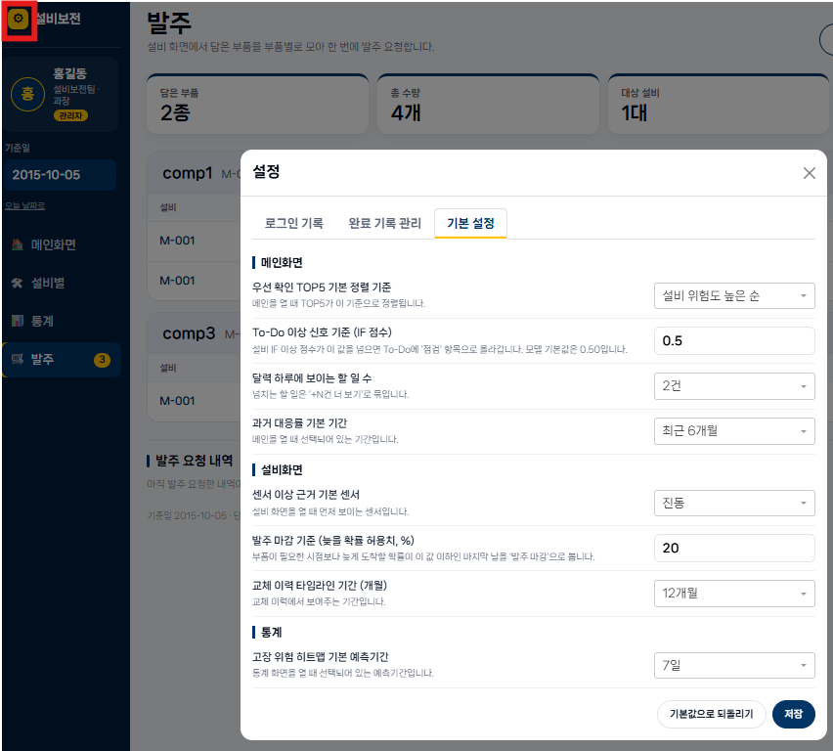
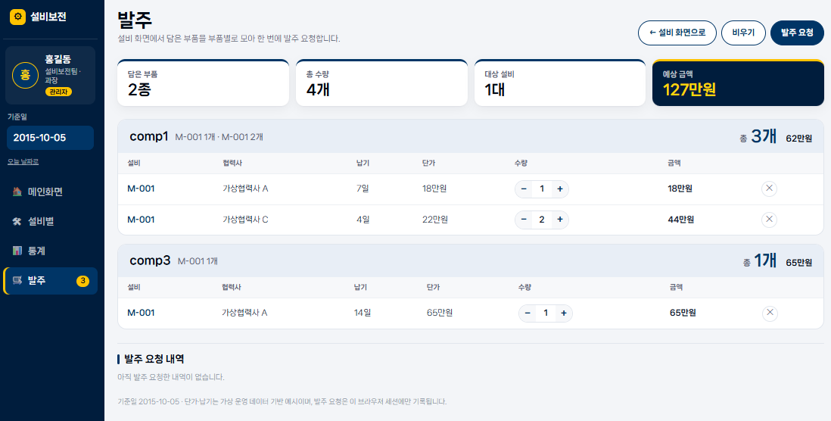
UI/UX - 기타
로그인창
설정 탭
발주 화면
26

Slide 27
핵심 수행과정 및 주요 의사결정
기술선택
및
AI활용
핵심 로직
협업 및 프로젝트 관리
27

Slide 28
기술선택
고장예측 모델 - 후보 4종 비교
학습 24,300행 / 테스트 9,300행 / 입력 변수 79개 동일 조건 비교
고장예측모델의 후보별 퍼포먼스 비교
선택 기준
후보 모델 | 평균 AUC | 학습 시간 | 탈락·채택 주요 사유 | 판정
랜덤포레스트 | 0.830 | 2.5초 | LightGBM과 성능 동률, 학습 시간이 2.5배 느림 | △
★LightGBM | 0.826 | 1.0초 | 성능 동률 수준 + 빠른 학습으로 주기적 재학습에 최적 | ○
로지스틱 회귀 | 0.724 | 0.2초 | 데이터 내 비선형(Non-linear) 패턴 포착 불가 | ✕
신경망 (MLP) | 0.690 | 5.1초 | 2만 행 규모의 데이터셋에서는 표현력 및 성능 부족 | ✕
1단계: 계열 선택
2단계: 트리 계열 내 선택
트리
랜덤포레스트: 정확
평균 AUC 0.83
VS
Light GBM: 빠르고 정확
VS
선형·딥러닝
평균 AUC 0.69~0.72
28

Slide 29
기술선택
이상탐지 모델 – 레거시와의 비교
비지도 학습
Isolation Forest를 추가탐지 모델로 선정한 이유
이상탐지모델의 후보별 퍼포먼스 비교
센서 이상 데이터에는 정답 라벨 없음
라벨이 필요 없음
후보 | 경고 발생률 | 고장탐지(24h) | Lift (24h) | 주요 성격 및 특징
IQR (레거시) | 5.0% | 94.90% | 4.44 | • 경고 발생 많음 • 고장 누락 위험 적음
3-Sigma (레거시) | 2.2% | 84.70% | 5.50 | • 경고 발생 적음 • 단일 센서 기준의 국소적 탐지
★ Isolation Forest | 3.7% | 81.00% | 8.45 | • 4종 센서 상관관계를 동시에 고려한 다변량 탐지
대체 비교 지표
학습 속도가 빠름
경고 발생률과 경고 이벤트 수
연속 경고의 지속시간
방법별 경고 일치도
고장 전 24·48·72시간 탐지율
경고 후 고장 연계 비율과 Lift
고장까지의 선행시간
다변량 이상 탐지 가능
고차원 feature에 비교적 잘 대응
실제 현업에 사용된 사례가 많음
정확도 대신
“경고 한 건의 가치”로 비교
Isolation Forest는 레거시 기준을 전면 대체하기보다 병행 도입
=> 1차 안전망은 IQR 또는 3 sigma로 유지하고 Isolation Forest를 우선순위 조정 신호로 추가
29

Slide 30
AI 도구 활용 전략
AI 도구 - 비용 0원·개발 속도 최우선 협업 구조
AI 도구 활용
Claude Code (VS Code)
대화형 LLM
로컬 sLLM (Qwen3-1.7B)
Dash 콜백 & CSS 반복 구현 담당
사람은 화면 설계와 검수에 집중
모델 실험 설계 검토 & 누수 진단
ID 충돌 방지 규칙 문서화
설비, 데이터 외부 전송 불가
API 비용 0원, 오프라인 시연 가능
작은 모델 -> CPU에서도 돌아감
UI 반복 작업 단축
시작 전 위험 요소 선제 제거
보안 유출 Risk ↓
직접 결정
핵심적인 부분은 AI에게 의존하지 않고 직접 결정
①지표를 보고 comp2를 안전재고로 전환
② AUC가 너무 높을 때 누수 의심
30

Slide 31
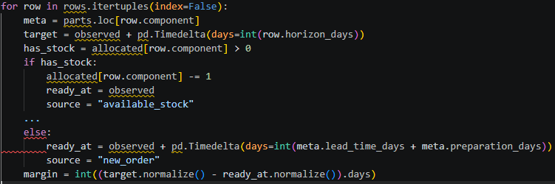
핵심 코드 및 로직 구현
센서 데이터에서 발주 결정까지 한 흐름으로
STEP 1. 특징
STEP 2. 정답
STEP 3. 예측
STEP 4. 계획
설비별 정상 범위
미래 정보 차단
부품별 고장 위험
재고 배정 및 발주
센서값을 3/7/14/30일
이동평균, 추세, z점수로 변환
입력은 t-1까지,
정답은 t부터 H일 내 고장 여부
LightGBM으로
부품4개x기간 9개 학습,
위험 상승 D-day 계산
위험 높은 설비부터
재고를 배정하고
발주 마감, 상태 판정
STEP 4 코드: maintenance_planning/service.py (핵심 요약)
결과
부품마다 결정 시한이 다름: comp1 8일 / comp3 16일 / comp4 24일
상태 4단계: 늦음 / 발주 마감 / 관찰 / 재고로 대응
comp2는 예측이 무작위 수준이라 안전재고로 대응
이 결과 하나를 To-Do / TOP5 / 발주 화면이 함께 사용
31

Slide 32
팀 협업 및 프로젝트 관리
기능을 나눠 만들고 다시 합치고
협업툴
브랜치 전략
GitHub
코드, 브랜치, 변경 이력 관리
Dev 팀원 작업 합치는 통합 브랜치
Notion
정보 공유, 트러블 슈팅 공유, 일정 관리
Figma
브레인스토밍
GJ
JH
GE
UI
5회
F01~F10
정비 계획
이상탐지
DB 로그인
EDA
메인화면
고장예측
화면 통합
UI 화면 구축
위한 별도
브랜치
브랜치 통합
기능 10개 병렬 개발
32

Slide 33
트러블 슈팅
원인분석
최종결과
문제상황
해결내용
- 여러데이터를
단순텍스트전달
- 판단/생성 LLM에 맡겨
결론과 근거 일치X
Qwen이 실제 데이터에 없는 내용을 생성
조치우선순위를
Python 규칙으로
입력에 없는 내용 방지
bfill 제거 → ffill만 사용
워밍업 기간 30일 제외
미래 정보를 포함할 수 있는 Feature 제거
Train/Test를 시간 기준으로 분리
모델 평가에서 비정상적으로 높은 AUC(0.98 이상)가 발생
미래 정보를 학습에 사용하는 데이터 누수 확인
결과적으로 실제 운영 상황에 가까운 평가 구조로 수정
여러 팀원이 동시에 페이지를 개발하면서 동일한 Component ID와 Callback이 충돌
페이지별 ID Prefix 표준화
동일 ID 및 Output의 중복 Callback 방지
공통 Store 및 Callback 구조 통일
CSS도 페이지별 규칙에 맞춰 분리
페이지별 ID 및 Callback 관리 기준이 통일되지 않음
통합시 ID충돌로 인한 기동실패 발생하지 않음
33

Slide 34
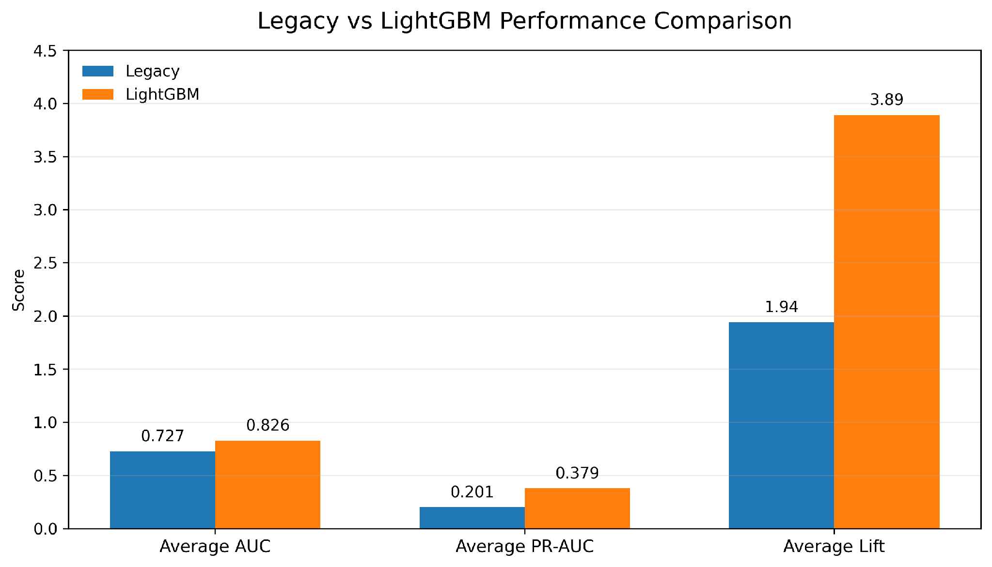
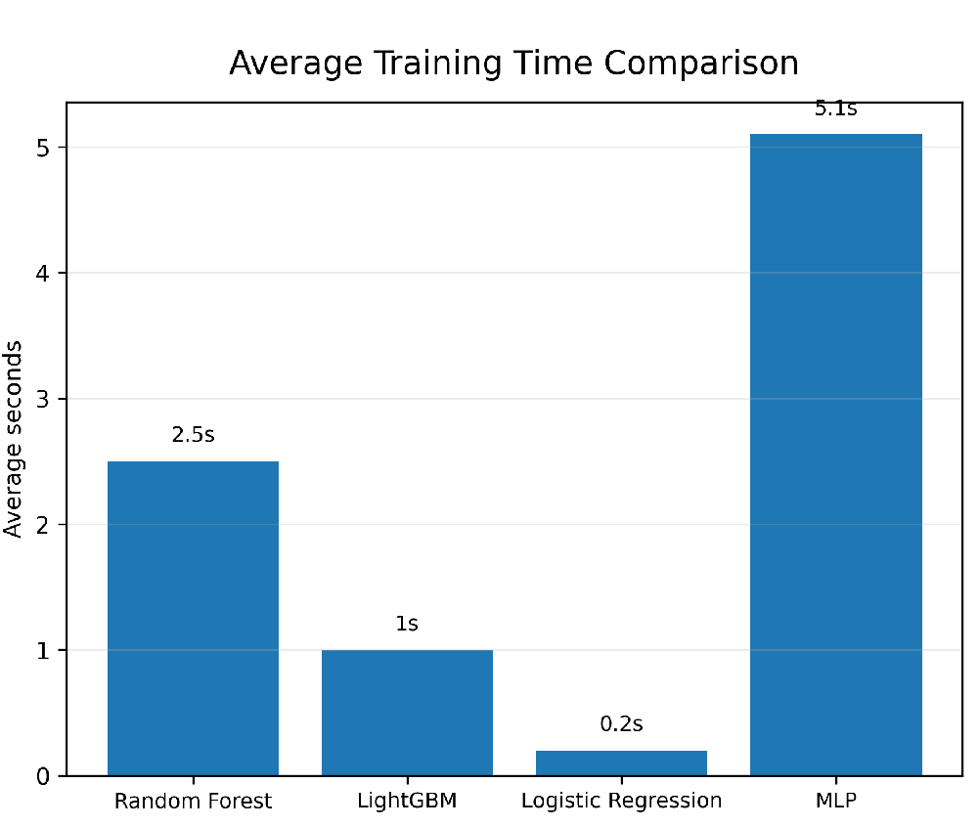
객관적 성과 및 검증 - 정량적 성과 지표
기존 방식과 Light GBM의 성능 비교
평균 학습시간 비교
Legacy 대비 평균 AUC, PR-AUC, Lift 모두 높음
LightGBM 트리계열 내 학습속도 2.5배 빠름
34

Slide 35
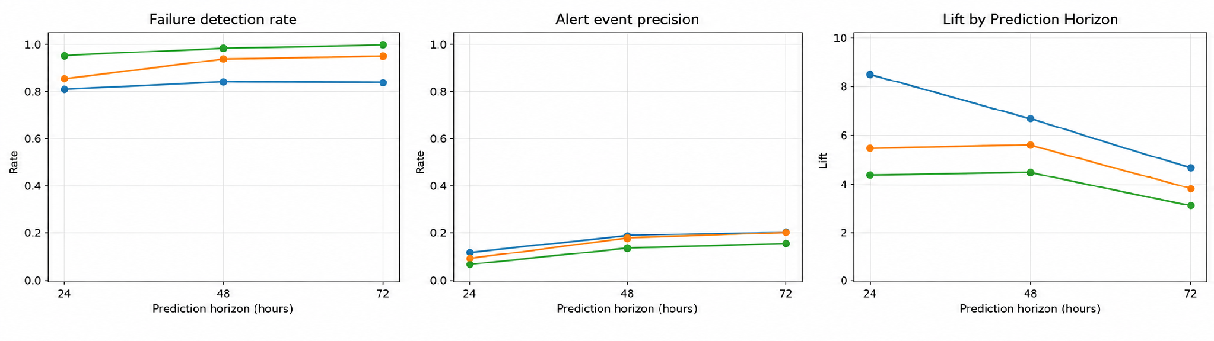
객관적 성과 및 검증 - 정량적 성과 지표
고장탐지율
이벤트 적중률
Lift
IQR 고장탐지율 최고 98.5%
Isolation Forest 이벤트 적중률 최고 20.3%, Lift 8.45
35

Slide 36
객관적 성과 및 검증 - 정성적 성과 및 비즈니스 임팩트
의사결정 효율화
선제적 유지보수
업무 프로세스 개선
운영 효율성 향상
데이터 기반 의사결정
SAP x Jowat
Jowat은 SAP EAM을 도입하면서 유지보수 + 재고 + 구매 + 비용관리를 SAP S/4HANA와 통합했다. 특히 실제 부품의 재고량뿐 아니라 교체 부품의 비용과 조달 리드타임까지 확인할 수 있게 됐고, 이를 바탕으로 적정 예비재고를 관리하고 다른 공장에 있는 부품을 활용할 수 있게 됐다.
36

Slide 37
한계점 및 향후계획
프로젝트 한계점
향후 개선(고도화) 방향
공개·가상 운영 데이터 중심
실시간 데이터 연계
대시보드 내 발주 프로세스
ERP/SAP·구매 시스템 연계
일회성 예측
담당자 피드백 기반 지속학습
37

Slide 38


Thank You
Notes:
접속 ​URL: http://192.168.106.247:8050
사용자명: admin
비밀번호: xFwhmvxWM8oYQNldOgVz

